Slide 1
Генерация карт высот, освещения, текстуры и построение изображений ландшафта в реальном времени
МГТУ им Н.Э. Баумана
Курсовая работа
по курсу
«Машинная графика»
Выполнил: Кочуркин И.А.
Руководитель: Шикуть А.В.
20.01.2010

Slide 2
Возможности программы
Генерация изображения карты высот на основе шума Перлина
Расчет карты освещенности ландшафта с использованием нескольких источников света на основе метода Фонга
Генерация текстуры ландшафта
Вывод изображения ландшафта в окружении неба и воды, на основе карт, сгенерированных заранее, в реальном времени
Интерактивное взаимодействие с построенным миром – движение камеры
Оценка эффективности работы в условиях конкретной системы.

Slide 3
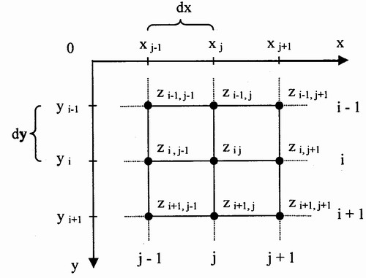
Модель описания ландшафта - равномерная сетка высот
Преимущества:
простота описания поверхностей;
возможность быстро узнать высоту любой точки поверхности простой интерполяцией;
Недостатки:
для описания сложных поверхностей необходимо большое количество узлов;
невозможность моделирования поверхности, заданной неоднозначной функцией.

Slide 4
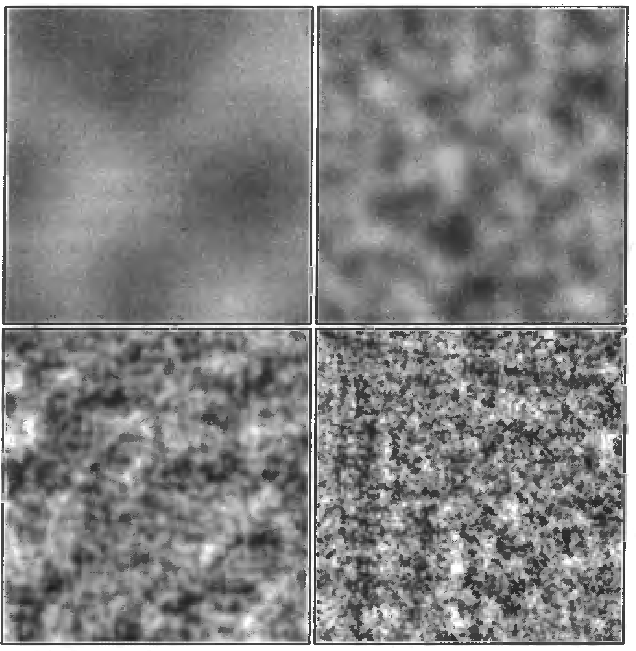
Генерация карты высот
Шума Перлина - математический алгоритм по генерированию текстуры псевдо-случайным методом

Slide 5
Обоснование выбора алгоритма Z - буфера
Простота реализации
Широкое использование в современных 3D движках
Показательные отличия скорости работы алгоритма при аппаратной и программной реализации
Особенности работы с памятью на современных аппаратных платформах

Slide 6

Модель освещения
Учитывается только диффузное отражение света, описываемое законом Ламберта.
Формула интенсивности отраженного света:
d – расстояние от источника света до рассматриваемой точки поверхности
с1, c2, c3 – некоторые эмпирические коэффициенты,
K_{d} - коэффициент учитывающий свойства материала поверхности.

Slide 7
Обоснование выбора метода Фонга для освещения
Оптимальность именно для данного проекта
(Нет прозрачных, зеркальных объектов – только матовые поверхности)
Компромисс производительности и качества

Slide 8
Карты освещенности (Lightmaps)
Достоинства:
Экономия ресурсов системы, так как не приходится рассчитывать падение света в режиме реального времени.
Может построить очень реалистичное освещение
Оптимально для современных видеокарт
Недостатки:
При изменении параметров источников света, приходится заново рассчитывать карту

Slide 9
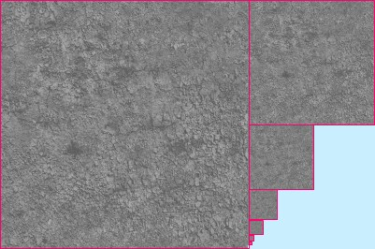
mip-карты (mipmaps)
MIP-текстурирование - метод текстурирования, использующий несколько копий одной текстуры с разной детализацией.
Недостатки:
Большой расход видеопамяти
Не решает проблемы текстур,
находящихся под
острым углом к наблюдателю
Четкая граница между уровнями

Slide 10

mip-карты (mipmaps)
Принцип действия:
miplevel – номер накладываемой текстуры
resolution - разрешение виртуальной камеры
texelsize — размер текселя в единицах трёхмерного мира
dist — расстояние до объекта в тех же единицах
mip bias — эмпирический коэффициент для улучшения качества накладываемой текстуры

Slide 11
Схема работы программы
Считывание данных
Перемещение камеры
Отсечение невидимых объектов
Расчет по алгоритму Z буфера
Расчет текстурных координат
Вывод на экран

Slide 12
Структура программы просмотра

Slide 13
Исследования
Зависимость времени построение карты освещенности от количества
источников света

Slide 14
Зависимость времени построения карты освещенности от ее размера
Из данной зависимости становится понятным, что затрачиваемое время на просчет карты освещенности ~ 2^N, где N – размер карты.

Slide 15
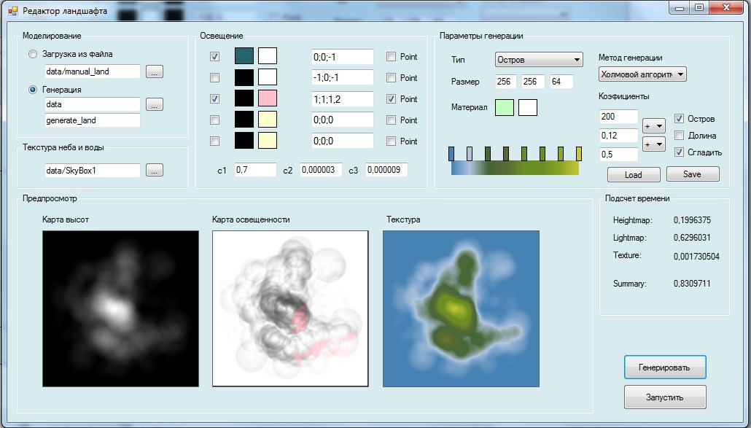
Демонстрация программы редактора

Slide 16
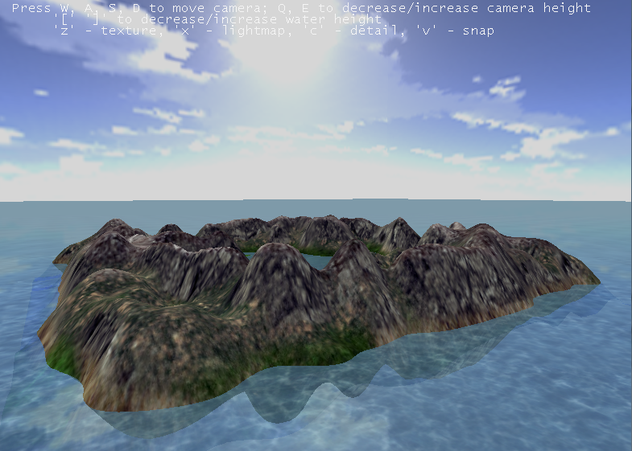
Демонстрация программы просмотра

Slide 17
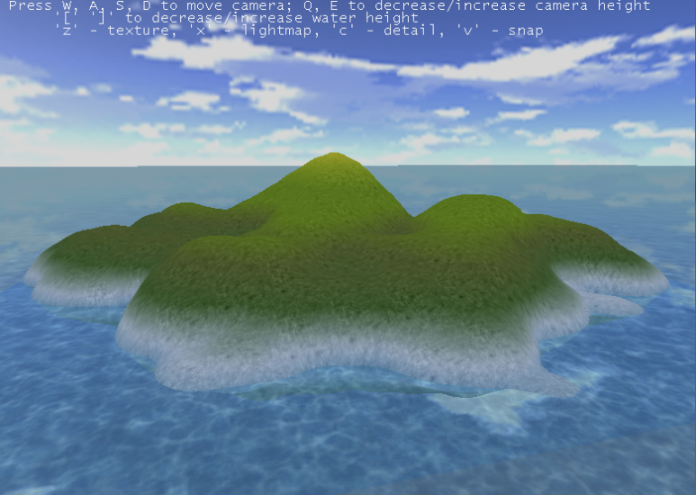
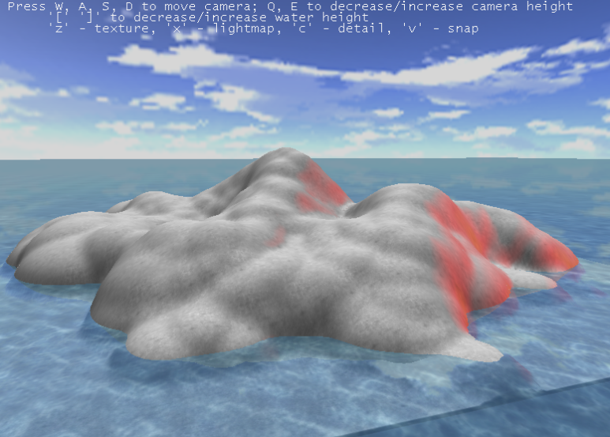
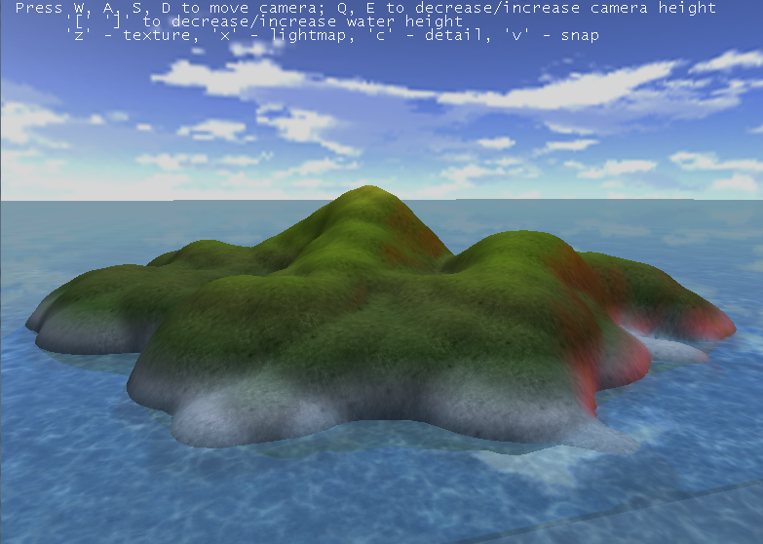
Демонстрация программы просмотра
+
=

